Slide 1
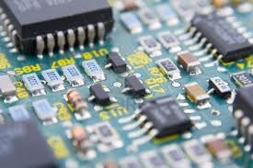

DEMULTIPLEXORES Y MULTIPLEXORES
ING. GUALBERTO RAMÍREZ ARENAS

Slide 2
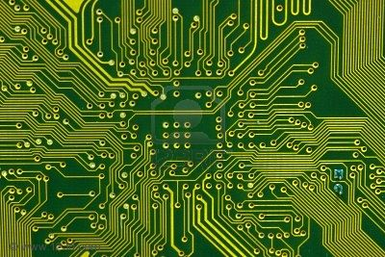
COMPETENCIAS
Disciplinar
Identifica problemas, formula preguntas de carácter científico y plantea las hipótesis necesarias para responderlas.
Genérica
Identifica los sistemas y reglas o principios medulares que subyacen a una serie de fenómenos.

Slide 3
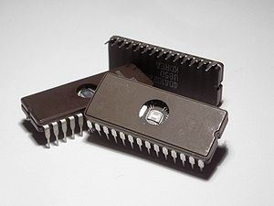
OBJETIVO
El alumno comprende el funcionamiento y diseño de multiplexores y demultiplexores así como sus aplicaciones.

Slide 4
Actividad
En grupos de 5 personas realiza la lectura de la presentación y comenta con tus compañeros que cada uno escriba un párrafo a modo de reflexión y al final creen una sola reflexión sobre el funcionamiento de los circuitos multiplexores y de multiplexores

Slide 5
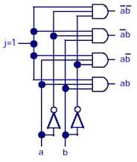
DEFINICION:
Un demultiplexor es un interruptor digital que permite hacer la conexión de una entrada con una de las muchas líneas de salida posibles. La línea de la salida a la que se desea que quede conectada la entrada esta determinada por el numero binario a la entrada del multiplexor.
Demultiplexor 4 a 1

Slide 6
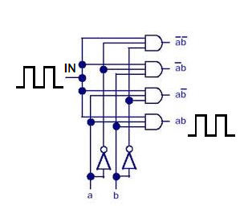
La estructura de un demultiplexor es muy similar a la de un decodificador. La única diferencia radica en el uso de la línea de habilitación del decodificador un demultiplexor utiliza la línea de habilitación como entrada de datos y estos datos aparecerán en la salida seleccionada cuando el numero binario correspondiente esta presente en las entradas de selección.

Slide 7
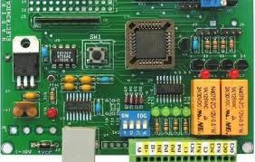
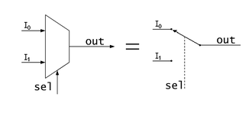
MULTIPLEXOR

Slide 8
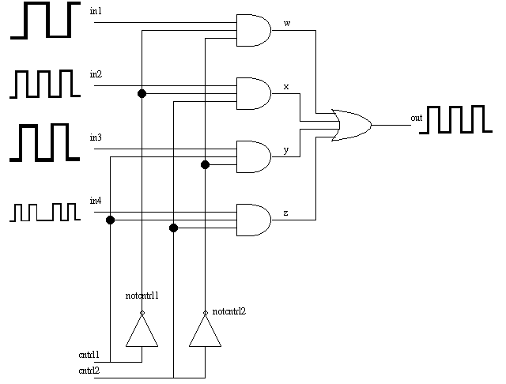
Un multiplexor es lo opuesto a un demultiplexor, este dispositivo selecciona un canal como entrada y lo conecta a una salida de señal. En la figura se muestra un circuito típico de multiplexor.

Slide 9
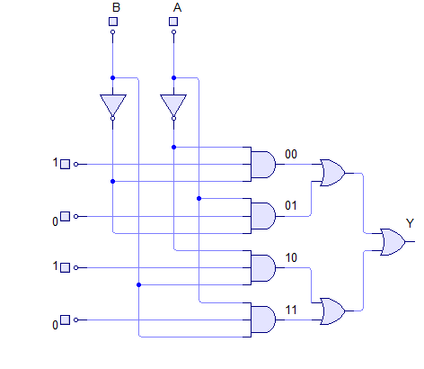
USO DE UN MULTIPLEXOR PARA REPRODUCIR UNA TABLA DE VERDAD DESEADA.
Para construir un circuito digital que satisfaga la tabla de verdad mostrada enseguida, se hace un multiplexor de 4 a 1 como se muestra en la figura.
B | A | Y
0 | 0 | 1
0 | 1 | 0
1 | 0 | 1
1 | 1 | 0

Slide 10
Las entradas de selección corresponden a las variables de entrada de la tabla de verdad, y los canales de entrada se ponen los niveles ALTO o BAJO de acuerdo con la salida deseada para una combinación dada en las entradas A y B. al ir cambiando las entradas de selección A y B siguiendo la secuencia de la tabla de verdad, la salida del multiplexor ira al nivel BAJO o ALTO de acuerdo con los valores que se encuentren en los canales de entrada, reproduciendo de esta manera la tabla de verdad.

Slide 11
Leer la siguiente bibliografía para completar la presentación.
Electrónica digital Editorial CECSA 3ª Ed. James W. Bignell, Robert L. Donovan Pag. 496-501.
Esta presentación la puedes bajar de la pagina de internet Técnicos Cables y Circuitos del Ing. Gualberto Ramírez Arenas.

